Slide 1

planning/decision的决策逻辑
汇报人 | ： | 陶 乐 天
汇报时间 | ： | 2021/01/11

Slide 2
目录
1
基于Frenet的轨迹优化
2
代码实现
3
延时问题

Slide 3
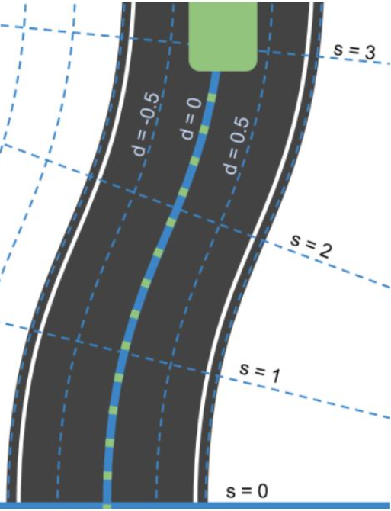
1.1 Frenet坐标系
坐标定义
基准：道路中心线
d：横向Lateral
s：纵向Longitudinal
在此基础上有横向和纵向的距离、速度、加速度
[1] Frenet坐标 https://www.cnblogs.com/fuhang/p/8991164.html

Slide 4
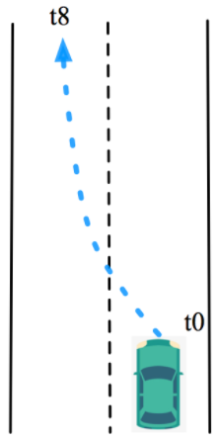
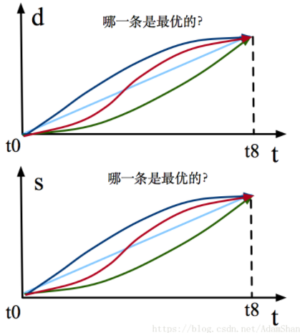

1.2 运动规划
运动规划配置空间
(s,d,t)
分解为横向控制和纵向控制
优化目标
五次多项式表示
需要6个已知点
[2]基于Frenet优化轨迹的无人车动作规划方法 https://blog.csdn.net/adamshan/article/details/80779615
[3] Takahashi. Local path planning and motion control for AGV in positioning

Slide 5




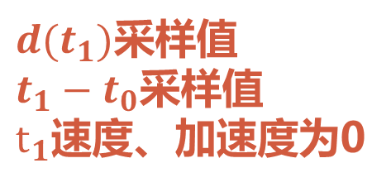
1.2 运动规划
横向控制d(t)求解
初始时刻横向位置、速度、加速度
目标时刻横向位置、速度、加速度
初始信息
$d(t_{1})$采样值
$t_{1}−t_{0}$采样值
$t_{1}$速度、加速度为0

Slide 6


1.2 运动规划
横向控制d(t)求解
初始时刻横向位置、速度、加速度
目标时刻横向位置、速度、加速度
预测时长
纵向控制s(t)求解
初始时刻纵向位置、速度、加速度
目标时刻纵向速度、加速度
预测时长
横向损失函数设计
惩罚Jerk大的备选轨迹
制动应当迅速，时间短
目标状态不应偏离道路中心线太远
纵向损失函数设计
惩罚Jerk大的备选轨迹
制动应当迅速，时间短
终点速度和目标速度尽量接近

Slide 7
目录
1
基于Frenet的轨迹优化
2
代码实现
3
延时问题

Slide 8
2.1 代码调用
节点decision_node
Werling. Initialize
生成地图到Frenet坐标点变换关系csp
线性预测未来一段时间障碍物位置obs_prediction
Werling. trajectory_update
Werling. calculate_start_state
计算起始状态
Werling. calc_frenet_paths
输入当前速度和起始位置
采样返回一系列轨迹
Werling. frenet_optimal_planning
Werling. calc_global_paths
转换为全局坐标轨迹
Werling. check_paths
对轨迹进行碰撞检测

Slide 9
2.1 代码调用
决策阶段延时严重处
calc_frenet_paths三重采样循环：
目标时刻横向距离，预测时长，纵向速度
按照损失函数大小排序依次返回
Werling. calc_frenet_paths
输入当前速度和起始位置
采样返回一系列轨迹
check_paths
front
障碍物
车的模型在这里一样
行人退化为一个点
只能考虑三个障碍物
Werling. check_paths
对轨迹进行碰撞检测
自车
(x,y)
yaw
对于考虑的每一时刻成立
back

Slide 10
目录
1
基于Frenet的轨迹优化
2
代码实现
3
延时问题

Slide 11
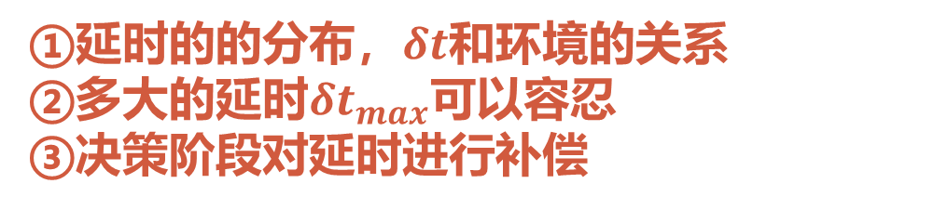
3.1 计划
工程问题：减小延时
不应该以牺牲性能为代价
硬件加速/优化算法
学术问题：延时补偿
补偿感知、认知阶段的延时（向前）
补偿决策阶段本身的延时（向后）
将可提前计算的信息预先存入地图
①延时的的分布，$δt$和环境的关系
②多大的延时$δt_{max}$可以容忍
③决策阶段对延时进行补偿

Slide 12
谢谢大家！

